Slide 1

www.mb38.ru
тел. (3952) 258-520 доб. 148, 149, 151;
ЦЕНТР КОМПЕТЕНЦИЙ В СФЕРЕ
СЕЛЬСКОХОЗЯЙСТВЕННОЙ КООПЕРАЦИИ
И ПОДДЕРЖКИ ФЕРМЕРОВ
Специалист: Ирина Ринчиновна Малакшинова

Slide 2


Центр компетенций в сфере сельскохозяйственной потребительской кооперации и поддержки фермеров
Грант «Агротуризм» предоставляется на основании:
1. Приложения 12 к Государственной программе развития сельского хозяйства и регулирование рынков сельскохозяйственной продукции, сырья и продовольствия «Правила предоставления и распределения субсидий из федерального бюджета бюджетам субъектов Российской Федерации на развитие сельского туризма».
2. Приказа Минсельхоза России от 10.02.2022 № 68 «Об утверждении порядка проведения конкурсного отбора проектов развития сельского туризма, формы проекта развития сельского туризма, перечня документов для участия в конкурсном отборе проектов развития сельского туризма, требований к ним и форм их представления, требований к заявителям для участия в конкурсном отборе проектов развития сельского туризма, а также случаев и порядка внесения изменений в проект развития сельского туризма»
3. Приказа Минсельхоза России от 02.03.2022 № 116 «Об утверждении перечня целевых направлений расходования гранта «Агротуризм»

Slide 3
Центр компетенций в сфере сельскохозяйственной потребительской кооперации и поддержки фермеров
Грант предоставляется заявителю по результатам конкурсного отбора на финансовое обеспечение его затрат, связанных с реализацией проекта развития сельского туризма
Заявитель | сельскохозяйственный товаропроизводитель (за исключением ЛПХ), зарегистрированный и осуществляющий деятельность на сельской территории или на территории сельской агломерации субъекта Российской Федерации, обязующийся осуществлять деятельность в течение не менее 5 лет на сельской территории или на территории сельской агломерации со дня получения гранта «Агротуризм» и достигнуть показателей деятельности, предусмотренных проектом развития сельского туризма;
Проводит отбор | МСХ России
срок освоения средств гранта | не более 18 месяцев со дня получения указанных средств

Slide 4
Центр компетенций в сфере сельскохозяйственной потребительской кооперации и поддержки фермеров
Приказ Минсельхоза России от 10.02.2022 № 68 «Об утверждении порядка проведения конкурсного отбора проектов развития сельского туризма, формы проекта развития сельского туризма, перечня документов для участия в конкурсном отборе проектов развития сельского туризма, требований к ним и форм их представления, требований к заявителям для участия в конкурсном отборе проектов развития сельского туризма, а также случаев и порядка внесения изменений в проект развития сельского туризма»
№ п.п. | Наименование документа | Исполнитель
1 | Копии документов на земельный участок, подтверждающий право собственности и (или) иное право пользования заявителя на срок не менее 5 лет | Заявитель – выписка из ЕГРН
2 | согласие заявителя на проведение проверок МСХ Иркутской области и органом госфинконтроля | заявитель
3 | Сведения о заявителе: | заявитель
 | выписка из ЕГРЮЛ или ЕГРИП с основным видом деятельности «растениеводство и животноводство, охота и предоставление соотв. услуг в этих областях (код 01 по ОКВЭД 02)
 | выписка из ЕГРЮЛ для СПоК с основным видом деятельности «производство пищевых продуктов (код 10 по ОКВЭД 2)
4 | справка налогового органа об отсутствии у заявителя на 1 число месяца, предшествующего дате подачи документов в МСХ Иркутской области для участия в отборе | заявитель
5 | копия утвержденной ПСД | заявитель
6 | копия заключения госэкспертизы проектной документации и результатов инженерных изысканий | заявитель

Slide 5
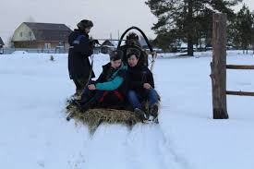

Центр компетенций в сфере сельскохозяйственной потребительской кооперации и поддержки фермеров
Услуги ЦКСХ
в подготовке проекта развития сельского туризма
Порядок оказания услуги
Анкетирование: о предприятии, сельскохозяйственном производстве, туризме на своей территории, планируемых мероприятиях в сельском туризме.
Предоставление отчета о ФЭО товаропроизводителей АПК или отчета по форме 1-ИП (КФХ) за предыдущий год
Собеседование
Согласование плана расходов, доли участия в реализации проекта,
Предоставление доп. документов
Проведение расчетов
Обсуждение итогов расчетов
Подготовка пакета документов на конкурсный отбор.

Slide 6
Центр компетенций в сфере сельскохозяйственной потребительской кооперации и поддержки фермеров
ПРИМЕРНЫЙ ПЛАН МЕРОПРИЯТИЙ ОТ ИДЕИ ДО ПРОЕКТА
Наименование показателя | ед. изм. | факт |  | ожид. | план
 |  | 2020 | 2021 | 2022 | 2023 | 2024 | 2025 | 2026 | 2027
Поголовье КРС | гол. | 15 | 18 | 21 | 28 | 31 | 35 | 43 | 51
в том числе коров | гол. | 6 | 7 | 10 | 10 | 10 | 11 | 14 | 16
Поголовье лошадей | гол. | 27 | 30 | 33 | 40 | 45 | 52 | 60 | 72
в том числе конематок | гол. | 25 | 28 | 30 | 29 | 32 | 42 | 54 | 63
объем реализации сельскохозяйственной продукции | тыс. рублей | 300 | 300 | 310 | 400 | 500 | 600 | 700 | 800
мясо КРС | ц | 2,5 | 2,8 | 3,0 | 3,5 | 22,9 | 15,7 | 20,7 | 27,0
жеребчики | гол. | 15 | 15 | 17 | 17 | 48 | 55 | 65 | 78
производство молока кобыльего | тонн |  |  |  | 29 | 32 | 42 | 54 | 63
объем реализации сельскохозяйственной продукции, всего | тыс. рублей | 300 | 300 | 310 | 497 | 646 | 789 | 889 | 989
cреднегодовой прирост выручки от реализации сельскохозяйственной продукции | % |  |  | 3,27 | 29,11 | 25,00 | 20,00 | 16,67 | 14,29
объем реализации от предоставления средств размещения, развлекательных услуг | тыс. рублей |  |  |  | 108 | 162 | 210 | 210 | 210
доля реализации от предоставления услуг по размещению гостей, развлекательных услуг | % |  |  |  | 20 | 23 | 24 | 22 | 20

Slide 7

Центр компетенций в сфере сельскохозяйственной потребительской кооперации и поддержки фермеров
Проект развития сельского туризма
Расчет затрат и выручки от операционной деятельности
От производства сельскохозяйственной продукции
(животноводство – оборот стада, растениеводство – план севооборота)
2) От производства нового вида продукции (кобыльего молока)
3) От оказания услуг по размещению гостей
4) От оказания услуг питания гостей
5) От оказания экскурсионных, развлекательных услуг.

Slide 8
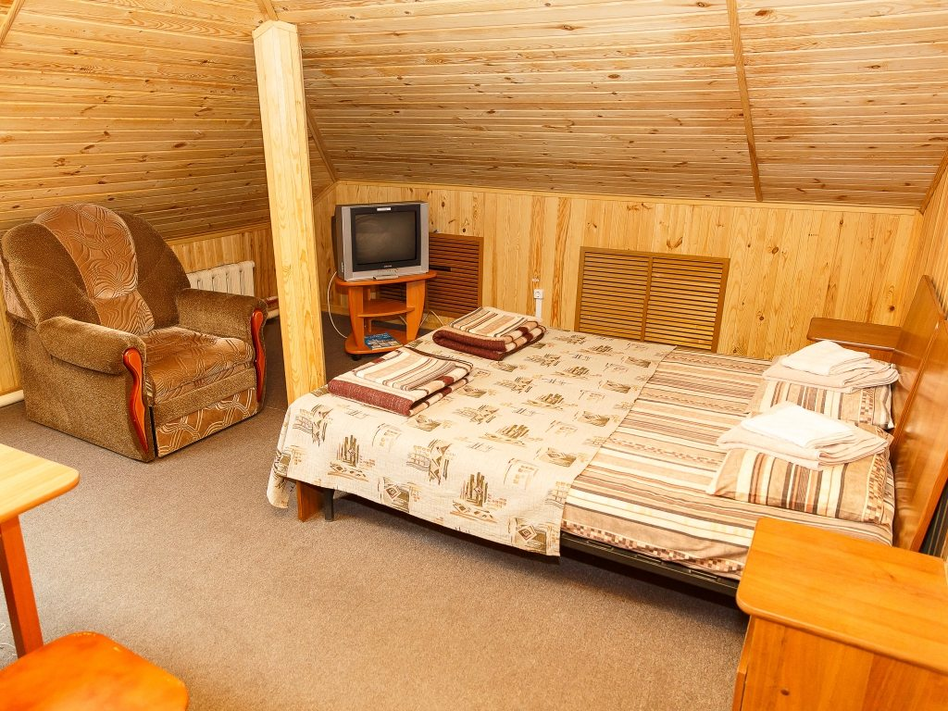
Центр компетенций в сфере сельскохозяйственной потребительской кооперации и поддержки фермеров
ПРИМЕРНЫЙ РАСЧЕТ ВЫРУЧКИ ОТ РЕАЛИЗАЦИИ УСЛУГИ ПО РАЗМЕЩЕНИЮ ГОСТЕЙ
Наименование показателя | ед. изм. | ожид. 2022 | план
 |  | 2022 | 2023 | 2024 | 2025 | 2026 | 2027
кол-во гостей одновременного пребывания | чел. | 4 | 6 | 10 | 16 | 20 | 24
кол-во дней | дней | 2 | 2 | 2 | 2 | 2 | 2
кол-во дней в году | дней | 300 | 300 | 300 | 300 | 300 | 300
кол-во гостей в течение 1 года |  | 600 | 900 | 1500 | 2400 | 3000 | 3600
стоимость размещения в 1 сутки | руб. | 1 100 | 1 100 | 1 100 | 1 100 | 1 100 | 1 100
Выручка от размещения гостей | тыс. руб. | 660 | 990 | 1 650 | 2 640 | 3 300 | 3 960
Выручка от реализации сельскохозяйственной продукции | тыс. руб. | 1 616 | 2 424 | 4 040 | 6 463 | 8 079 | 9 695

Slide 9

Центр компетенций в сфере сельскохозяйственной потребительской кооперации и поддержки фермеров
ПРИМЕРНЫЙ РАСЧЕТ ВЫРУЧКИ ОТ ОКАЗАНИЯ УСЛУГ ПИТАНИЯ ГОСТЕЙ
Наименование показателя | ед. изм. | На одного гостя | план | план
 |  | 2022 | 2022 | 2023 | 2024 | 2025 | 2026 | 2027
кол-во гостей в течение 1 года |  | Х | 600 | 900 | 1 500 | 2 400 | 3 000 | 3 600
хлебобулочные и кондитерские изделия | кг | 0,3 | 180 | 270 | 450 | 720 | 900 | 1080
молоко и молочно-кислая продукция, сыр | кг | 0,9 | 540 | 810 | 1350 | 2160 | 2700 | 3240
мясо и мясные полуфабрикаты | кг | 0,2 | 120 | 180 | 300 | 480 | 600 | 720
овощная продукция | кг | 0,6 | 360 | 540 | 900 | 1440 | 1800 | 2160
продукция из дикоросов | кг | 0,26 | 156 | 234 | 390 | 624 | 780 | 936
рыбная продукция | кг | 0,055 | 33 | 49,5 | 82,5 | 132 | 165 | 198
яйца | шт. | 0,7 | 420 | 630 | 1050 | 1680 | 2100 | 2520
ИТОГО | тыс. руб. | Х | 493 | 739 | 1 232 | 1 970 | 2 463 | 2 956

Slide 10


